Slide 1


基于理解-生成统一多模态大模型的交互式白板设计辅助系统及方法
Date : 2026/04/20

Slide 2



ChangXin Memory Technologies, Inc.
声明 (Declaration)
在专利申请公布或公告前，本公司专利工作人员及其他有关人员对其技术交底书内容负有保密的责任。
Before the patent application is published or announced, the patent staff and other relevant personnel in the company shall have the responsibility to keep confidential the contents of the technical disclosure.
各业务角色在提案提交、评审、专利盘点任何环节接触到的提案、专利相关信息，均负有保密义务，不得提供给业务不相关同事，更不得泄漏到公司外部。
All business roles shall have the obligation to keep confidential while patents submission, review and inventory. Any personnel who contacts with related patents information shall not provide it to colleagues unrelated to the business. Also restriction of leaking information outside of the company.
在技术论坛、展会、论文发表、互联网公布等可能公开技术方案的情形发生前，应将提案提交至知识产权部门，并确认该技术提案已提交至专利局之后再公开技术方案。
Before disclosure to technical forum, exhibition, conference or internet, the proposal shall be submitted to the Intellectual Property department. Confirm that the patent has been submitted to the Patent Office before publishing of the technical proposal.
本人声明其所提供的技术资料不涉及任何第三方的商业秘密，上述技术资料均为合法所得，来源均符合相关法律法规以及公司内部制度的规定，对于违反上述声明以及承担的责任已全部知晓并充分理解，如若违反，本人愿意承担一切后果。
I declare that the technical data provided by me does not involve trade secrets of any third party. The technical data mentioned above was obtained legally. The sources of the technical data comply with relevant laws, regulations and the rules of company's internal systems. I acknowledge and understand the responsibilities resulted from violating this declaration. If I violate the declaration, all the consequences will be borne by me.
此页不可删除
This page CANNOT be deleted
Confidential
Notes:
技术领域：本发明涉及(…一般领域)，特别涉及(…具体领域)，利用(…主要的技术手段)，应用于(…主要技术手段的作用效果)。The invention is related to (…general field), especially to (…special field). By utilizing (…technical method), the invention can be applied in (…the invention effects through technical method).

Slide 3


ChangXin Memory Technologies, Inc.
01. 技术领域 (Field) *
02. 先前技术 (Related prior art) *
03. 发明目的与技术问题 (Motivation & challenge) *
04. 技术方案 (Technical solution) *
05. 有益效果 (Advantageous effects) *
06. 具体实施方式 (Detailed embodiments) *
07. 附图与说明 (Figures and description) *
08. 缩略语 (Description of the abbreviation)
交底书目录
Patent Content
NEW JOURNEY
Confidential
Notes:
专利交底书目录(Patent content)
此页无需填写，有星号标识代表必填项
Don’t need to fill out for this page. The asterisks indicate required items.

Slide 4
1
技术领域 (Field) *
本发明属于电子设计自动化与人工智能交叉技术领域，具体涉及一种基于理解-生成统一多模态大模型的交互式白板设计辅助系统及方法。通过构建高带宽双向多模态交互白板，并利用统一多模态大模型同时实现用户意图理解与Agent方案生成，本发明尤其适用于集成电路版图设计、PCB设计、系统级封装协同交互、以及跨信息源（如TCAD仿真结果、时序波形图）的芯片设计全流程协同分析与优化场景。
ChangXin Memory Technologies, Inc.
Confidential
Notes:
The invention belongs to the interdisciplinary technical field of electronic design automation (EDA) and artificial intelligence (AI), and specifically relates to an interactive whiteboard design assistance system and method based on a unified understanding-generation multi-modal large language model (MLLM). By constructing a high-bandwidth bidirectional multi-modal interactive whiteboard and utilizing a unified multi-modal large language model to simultaneously achieve user intent understanding and agent solution generation, the invention can be applied to integrated circuit layout design, PCB design, system-in-package collaborative interaction, and full-flow chip design collaborative analysis and optimization scenarios involving cross-source information (e.g., TCAD simulation results, timing waveform diagrams).

Slide 5
2
先前技术 (Related prior art) *
现有技术按交互范式可分为以下三类：
类别 | 代表技术 | 用户→Agent带宽 | Agent→用户带宽 | 局限性
传统EDA交互 | Cadence Virtuoso, Synopsys ICC | 低（菜单/命令行） | 极低（仅图形渲染） | 用户需学习复杂命令，Agent无“解释”能力
单模态AI辅助 | ChipGPT, LLM编程助手 | 中（自然语言文本） | 低（仅文本回复） | Agent能听懂，但只能“说”不能“画”，复杂空间意图难以用文字描述
通用多模态模型 | GPT-4V, LLaVA | 高（图文混合） | 中（文本+简单标注） | Agent能看图，但无法主动调用TCAD、时序报告等跨来源信息，也无法用草图/动效向用户解释思路
现有技术的共同特征：均未实现双向高带宽多模态通信。用户可以向Agent输入图文（带宽较高），但Agent向用户的输出仍局限于文本或简单的视觉标注，缺乏以图示、草图、动效、视频等方式主动解释复杂推理过程的能力。
ChangXin Memory Technologies, Inc.
Confidential
Notes:
先前技术 (Related prior art)
清楚介绍本发明背景技术以及主要的先前技术。Please describe the background of technology and the major prior art.

Slide 6
3
发明目的与技术问题 (Motivation & challenge) *
发明目的
在芯片设计的人机协作中，沟通效率决定了协作上限。人类工程师之间之所以能够高效协作，是因为沟通是双向高带宽的——A可以“画图+说话”向B解释思路，B也可以“圈选+追问”来确认理解。
然而，现有AI辅助设计系统中，用户与Agent之间的沟通存在严重的带宽不对称：
用户
Agent
高带宽（多模态）
圈选/语音/草图
低带宽（单模态）
纯文本/简单标注
ChangXin Memory Technologies, Inc.
Confidential
Notes:
发明目的：说明发明的动机。Description of the motivation of invention.
技术问题：说明与解决的技术问题，克服此技术问题的挑战是什么。Explain the technical problem and what’s the challenge to solve the issue.

Slide 7
3
发明目的与技术问题 (Motivation & challenge) *
这种不对称导致以下问题：
问题 | 具体表现
复杂思路难以传达 | Agent只能输出文字解释（如“掺杂浓度偏高导致迁移率下降……”），用户难以直观理解。而人类工程师会直接调出TCAD截面图，用红笔圈出问题区域。
用户难以建立信任 | 用户无法在执行前充分理解Agent意图，只能“盲确认”或“拒绝”。
沟通效率低 | 用户需反复追问，Agent需反复解释，形成低效的多轮文本对话。
本发明要解决的技术问题：
如何构建一个Agent→用户方向高带宽的交互系统，使Agent能够以图文、高亮、动效、视频等多种方式向用户直观地解释自己的理解、推理过程和修改方案，从而实现真正双向对等的人机协同设计。
ChangXin Memory Technologies, Inc.
Confidential
Notes:
发明目的：说明发明的动机。Description of the motivation of invention.
技术问题：说明与解决的技术问题，克服此技术问题的挑战是什么。Explain the technical problem and what’s the challenge to solve the issue.

Slide 8
4
技术方案 (Technical solution) *
本发明采取的技术方法：
针对上述“Agent→用户方向带宽低”的技术问题，本发明提出高带宽双向多模态交互白板架构。核心思路是：将白板从“指令输入板”升级为“Agent与用户之间的高带宽沟通界面”，使Agent能够以图文、高亮、动效、视频等多种方式向用户输出信息。
与先前技术的差异点：
对比维度 | 先前技术 | 本发明
Agent输出模态 | 纯文本或简单标注 | 图文、高亮、动效、视频
Agent输出带宽 | 低（单模态） | 高（多模态）
信息聚合能力 | 仅当前cellview | 可调取TCAD、时序报告等多源信息
执行前确认 | 直接执行或纯文本描述 | 图文预览 → 用户确认 → 执行
ChangXin Memory Technologies, Inc.
Confidential
Notes:
技术方案：说明解决问题采取的技术方法，与先前技术的差异点。Explain the technical solution and the specific technology compared with prior art.

Slide 9
4
技术方案 (Technical solution) *
基本运作原理：
系统采用四层架构，数据在用户与Agent之间双向流动：
用户
交互白板
统一多模态大模型
EDA映射层
渲染层
步骤 | 方向 | 说明
① 用户输入 | User→Agent | 用户通过圈选、语音、草图、文字表达意图
② Agent理解 | — | 统一多模态模型融合视觉+语音+拓扑特征，理解用户意图
③ Agent输出 | Agent→User | Agent生成图文/高亮/动效预览，向用户解释方案
④ 用户确认 | User→Agent | 用户确认或提出修改
⑤ 执行 | Agent→EDA | 确认后，Agent将命令下发至EDA工具执行
⑥ 更新 | EDA→Agent→User | 执行结果渲染至白板，完成闭环
ChangXin Memory Technologies, Inc.
Confidential
Notes:
技术方案：说明解决问题采取的技术方法，与先前技术的差异点。Explain the technical solution and the specific technology compared with prior art.

Slide 10
4
技术方案 (Technical solution) *
本发明的最重要技术特征：
双向多模态通信：Agent不仅能“听懂”用户的圈选和语音，还能“画出”自己的理解向用户解释——实现了Agent→User方向的高带宽输出。
跨来源信息聚合：白板可同时展示当前版图、TCAD仿真图、时序波形图、历史参考设计等多源信息，Agent能主动调取相关内容辅助解释。
执行前图文预览：Agent的所有修改建议均以“预览”形式呈现在白板上（半透明/虚线），用户确认后方可执行。
统一理解-生成模型：单一多模态LLM同时承担“理解用户意图”和“生成多模态输出”两个任务，无需多模型串联。
克服技术挑战的具体技术手段：
挑战 | 技术手段 | 对应特征
挑战1：多模态输出生成 | 在LLM输出端扩展视觉解码器，将隐空间向量解码为图像/动效/视频 | 特征1、4
挑战2：跨来源信息聚合 | 构建多源数据接口，Agent可根据用户问题自动检索并贴入白板 | 特征2
挑战3：执行前确认机制 | 设计“预览→确认→执行”交互流程，预览状态与实体状态分离 | 特征3
挑战4：保持设计连续性 | 采用局部扩散生成，仅修改受影响区域，区域外保持不变 | 特征4
ChangXin Memory Technologies, Inc.
Confidential
Notes:
技术方案：说明解决问题采取的技术方法，与先前技术的差异点。Explain the technical solution and the specific technology compared with prior art.
创新点A：多模态意图对齐机制
技术手段：设计“指针注意力融合模块”，将用户的圈选坐标轨迹（视觉特征）与当前版图的图拓扑结构（GNN编码）进行跨模态注意力计算。
具体实现：
用户圈选 → 系统提取圈选区域的视觉Patch序列 + 圈选手势的时序轨迹向量
通过Cross-Attention计算该区域与电路中各元件的关联概率
输出被指代的具体元件Instance ID + 操作类型分类
创新点B：理解-生成统一模型架构
技术手段：采用多模态LLM作为统一主干，输入层同时接受：
白板截图的视觉Embedding（通过ViT编码）
用户语音/文本指令的文本Embedding
当前电路拓扑的状态Embedding（通过GNN编码）
输出设计：模型同时输出两类信息：
可执行命令（JSON格式，直接调用EDA API）
解释文本（供用户确认）
训练策略：采用多任务学习，同时优化“理解准确率”和“命令执行成功率”两个损失函数。
创新点C：草图约束的局部扩散生成
技术手段：提出“差分扩散机制”，将用户的修改操作编码为局部噪声，输入到预训练的扩散模型中，仅对受影响区域进行重绘。
具体流程：
用户手动画一笔（如移动一条走线）
系统计算该操作影响的空间范围（Bounding Box扩展）
将该区域内的现有布局编码为潜在向量
用户手绘轨迹作为条件约束注入扩散过程
生成新的局部布局，保持区域外不变
优势：支持增量式修改，避免全量重生成导致的不稳定。
创新点D：实时DRC合规校验与反馈
技术手段：在模型推理过程中嵌入约束解码器。
实现方式：
模型生成候选操作后，先送入轻量级DRC引擎进行合规检查
若违规（如间距不足），约束解码器通过动态掩码禁止该token的生成概率
同时触发多模态反馈：白板区域红色闪烁 + 语音提示“违反最小间距规则”

Slide 11
5
有益效果 (Advantageous effects) *
本发明实施后，与现有技术相比具有以下有益效果：
一、Agent→用户通信带宽大幅提升
  Agent能以图文、高亮、动效、视频等形式输出信息，替代纯文本回复。源于模型输出端的视觉解码器扩展。以解释时序违因为例：传统需500字文字描述，本发明一张TCAD图加红圈标注即可，理解时间从60秒降至5秒。
二、用户信任度提升，沟通轮次减少
  用户执行前可通过图文预览充分理解Agent意图，敢确认、少追问。源于“预览→确认→执行”的交互流程。以局部布局修改为例：传统需4-5轮文本对话，本发明1轮预览加确认即可，沟通轮次减少七成。
三、跨来源信息聚合，根因定位更准
  Agent可主动调取TCAD仿真图、时序波形图等信息，在同一白板内完成定位→解释→展示全流程。源于多源数据接口。传统需在3-4个窗口间手动切换，本发明操作步骤减少八成
四、设计连续性保持，支持增量迭代
  用户可通过手绘草图局部修改AI生成结果，系统仅重绘受影响区域。源于局部扩散生成机制。以微调布局为例：传统全量重生成需30秒，本发明仅需5秒，时间减少八成。
五、物理规则天然合规，无需事后修复
  Agent生成布局自动满足设计规则。源于实时DRC约束解码器。传统AI方案违规率15%-20%，本发明零违规。
ChangXin Memory Technologies, Inc.
Confidential
Notes:
有益效果：发明带来的技术有益效果。Please describe the advantageous effects of the invention.

Slide 12
6
具体实施方式 (Detailed embodiments) *
本发明提供两个最佳实施例，分别对应交互式时序违例分析修复和交互式版图局部微调两个典型场景。两个实施例均基于同一套系统架构（见图1），技术人员按照以下描述无需创造性劳动即可实现。
第一最佳实施例：交互式时序违例分析修复
场景：用户发现某路径时序违例（建立时间-15ps），圈选后语音问原因。
步骤：
  用户输入：红笔圈选路径 + 语音“分析为什么时序过不去”
  Agent理解：模型（7B参数）识别圈选区域为路径PATH_001，语音转文字
  Agent输出：自动调取TCAD仿真图，在白板上高亮问题单元（氧化层偏厚3.2nm），文字说明“驱动能力下降18%”
  用户确认：语音“按方案优化”
  执行：生成替换命令（INV_08→INV_08_HD），DRC校验间距合规后下发EDA
  渲染：修改区域绿色闪烁，时序提升至+10ps
关键参数：圈选采样率100Hz / 模型7B / DRC最小间距0.15μm
ChangXin Memory Technologies, Inc.
Confidential
Notes:
具体实施方式 (Description of the embodiments)
包括揭露一个或多个最佳实施方式。Including disclosure of one or more best practices.
说明具体的实施步骤，必须有相应的技术参数、数据。Explain the detailed embodiments which have corresponding parameters or data.
具体实施方式的说明应对应到附图。The embodiments is corresponding to related features or drawings.
每一张附图必须清楚说明内容，能提供充分的信息以理解附图中的技术。To give a clear description for each figures in order to give the sufficient technical information in the related figures or drawings.
专利法予以保护的是技术方案不是功能，因此需要给出实现某种功能的具体技术方案，不能仅仅阐述功能。本部分为专利最重要的部分，需要详细、清楚和完整描述全部的必要技术特征，使发明创造的技术内容充分公开，使本技术领域人员无需进行创造性劳动就能实现为最低要求。What the patent law protects is the technical solution, not the function. It is necessary to give a specific technical solution to solve a certain problem, rather than just only give the description of the desired function. This is the most important part of the patent, which needs to describe all necessary technical features in detail. The engineer who can reproduce the invention from the fully disclosure of the invention is the minimum requirements without extra creative effort.

Slide 13
6
具体实施方式 (Detailed embodiments) *
本发明提供两个最佳实施例，分别对应交互式时序违例分析修复和交互式版图局部微调两个典型场景。两个实施例均基于同一套系统架构（见图1），技术人员按照以下描述无需创造性劳动即可实现。
第二最佳实施例：交互式版图局部微调
场景：用户对AI生成布局基本满意，希望微调差分对管间距。
步骤：
  用户输入：手画拖拽箭头（M1→M2方向） + 语音“间距加大0.4微米”
  Agent理解：识别箭头为平移操作，目标元件M1/M2，当前间距0.8um→目标1.2um
  局部重绘：计算受影响区域（18um×16um），扩散模型20步局部重绘（全量需50步）
  预览确认：白板显示半透明虚线预览（透明度0.5），用户确认
  执行渲染：DRC合规，M2移至新位置，3条金属线自动重连，绿色闪烁
关键参数：局部扩散20步 / 迭代3次 / 单次耗时约5秒
ChangXin Memory Technologies, Inc.
Confidential
Notes:
具体实施方式 (Description of the embodiments)
包括揭露一个或多个最佳实施方式。Including disclosure of one or more best practices.
说明具体的实施步骤，必须有相应的技术参数、数据。Explain the detailed embodiments which have corresponding parameters or data.
具体实施方式的说明应对应到附图。The embodiments is corresponding to related features or drawings.
每一张附图必须清楚说明内容，能提供充分的信息以理解附图中的技术。To give a clear description for each figures in order to give the sufficient technical information in the related figures or drawings.
专利法予以保护的是技术方案不是功能，因此需要给出实现某种功能的具体技术方案，不能仅仅阐述功能。本部分为专利最重要的部分，需要详细、清楚和完整描述全部的必要技术特征，使发明创造的技术内容充分公开，使本技术领域人员无需进行创造性劳动就能实现为最低要求。What the patent law protects is the technical solution, not the function. It is necessary to give a specific technical solution to solve a certain problem, rather than just only give the description of the desired function. This is the most important part of the patent, which needs to describe all necessary technical features in detail. The engineer who can reproduce the invention from the fully disclosure of the invention is the minimum requirements without extra creative effort.

Slide 14
7
附图与说明 (Figures and description) *
图号 | 内容 | 对应步骤
图1 | 系统架构图 | 两个实施例均适用
图2 | 交互白板界面 | 实施例一步骤3（TCAD图贴入）
图3 | 时序违例分析流程图 | 实施例一
图4 | 局部扩散重绘流程图 | 实施例二
ChangXin Memory Technologies, Inc.
Confidential
Notes:
附图与说明 (Figures and description)
请将专利交底书中每一张图表编号，并附上图表的说明。Please number each figure or table and attach the description for them.

Slide 15
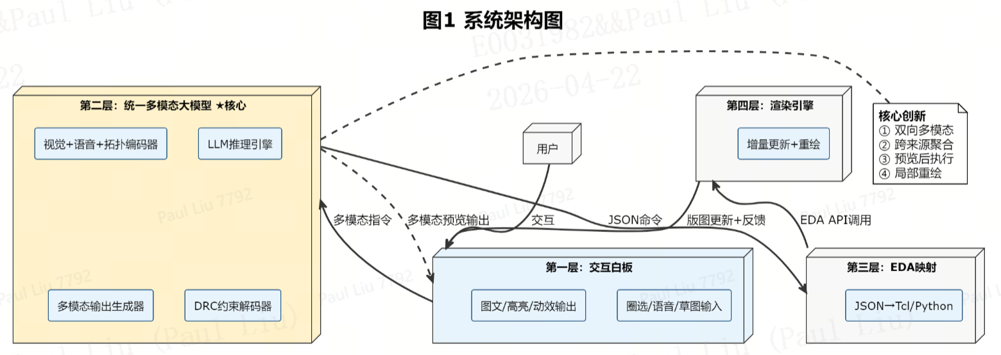
7
附图与说明 (Figures and description) *
图1 本发明系统架构图，展示四层结构：用户与交互白板双向通信，白板将多模态指令送入统一多模态大模型（核心层），模型输出JSON命令经EDA映射层转为可执行脚本，渲染层将执行结果更新至白板；同时模型可直接向白板输出图文/动效预览，实现执行前确认。
ChangXin Memory Technologies, Inc.
Confidential
Notes:
附图与说明 (Figures and description)
请将专利交底书中每一张图表编号，并附上图表的说明。Please number each figure or table and attach the description for them.

Slide 16
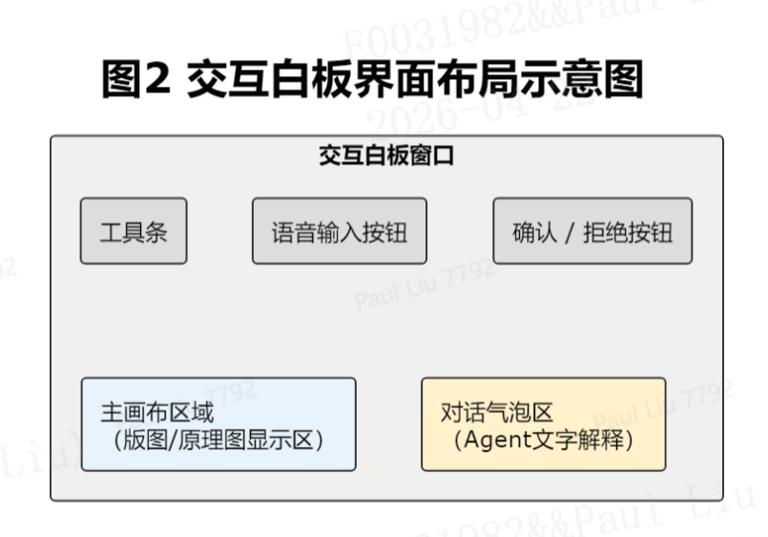
7
附图与说明 (Figures and description) *
图2 交互白板界面布局示意图，主画布区域位于窗口中央用于显示版图或原理图，对话气泡区位于右侧展示Agent的文字解释，工具条包含语音输入按钮和确认/拒绝按钮，用户可在此界面完成圈选、语音、确认等交互操作。
ChangXin Memory Technologies, Inc.
Confidential
Notes:
附图与说明 (Figures and description)
请将专利交底书中每一张图表编号，并附上图表的说明。Please number each figure or table and attach the description for them.

Slide 17
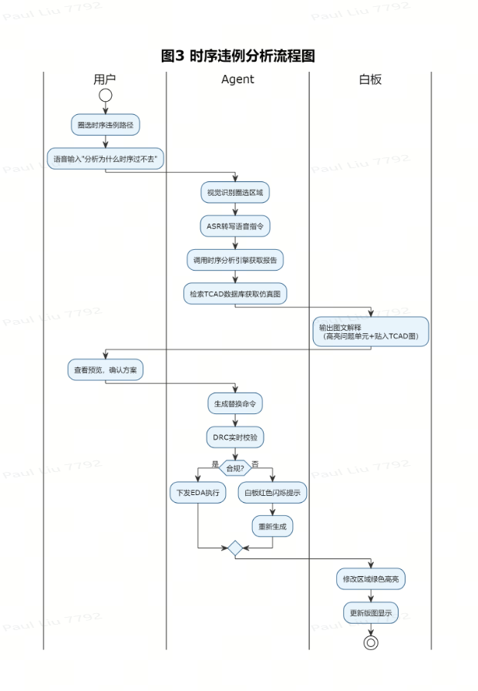
7
附图与说明 (Figures and description) *
图3 用户圈选时序违例路径后，Agent自动调取时序报告和TCAD仿真图，以图文形式向用户解释问题根因，用户确认后Agent执行优化并更新版图的完整流程。
ChangXin Memory Technologies, Inc.
Confidential
Notes:
附图与说明 (Figures and description)
请将专利交底书中每一张图表编号，并附上图表的说明。Please number each figure or table and attach the description for them.

Slide 18
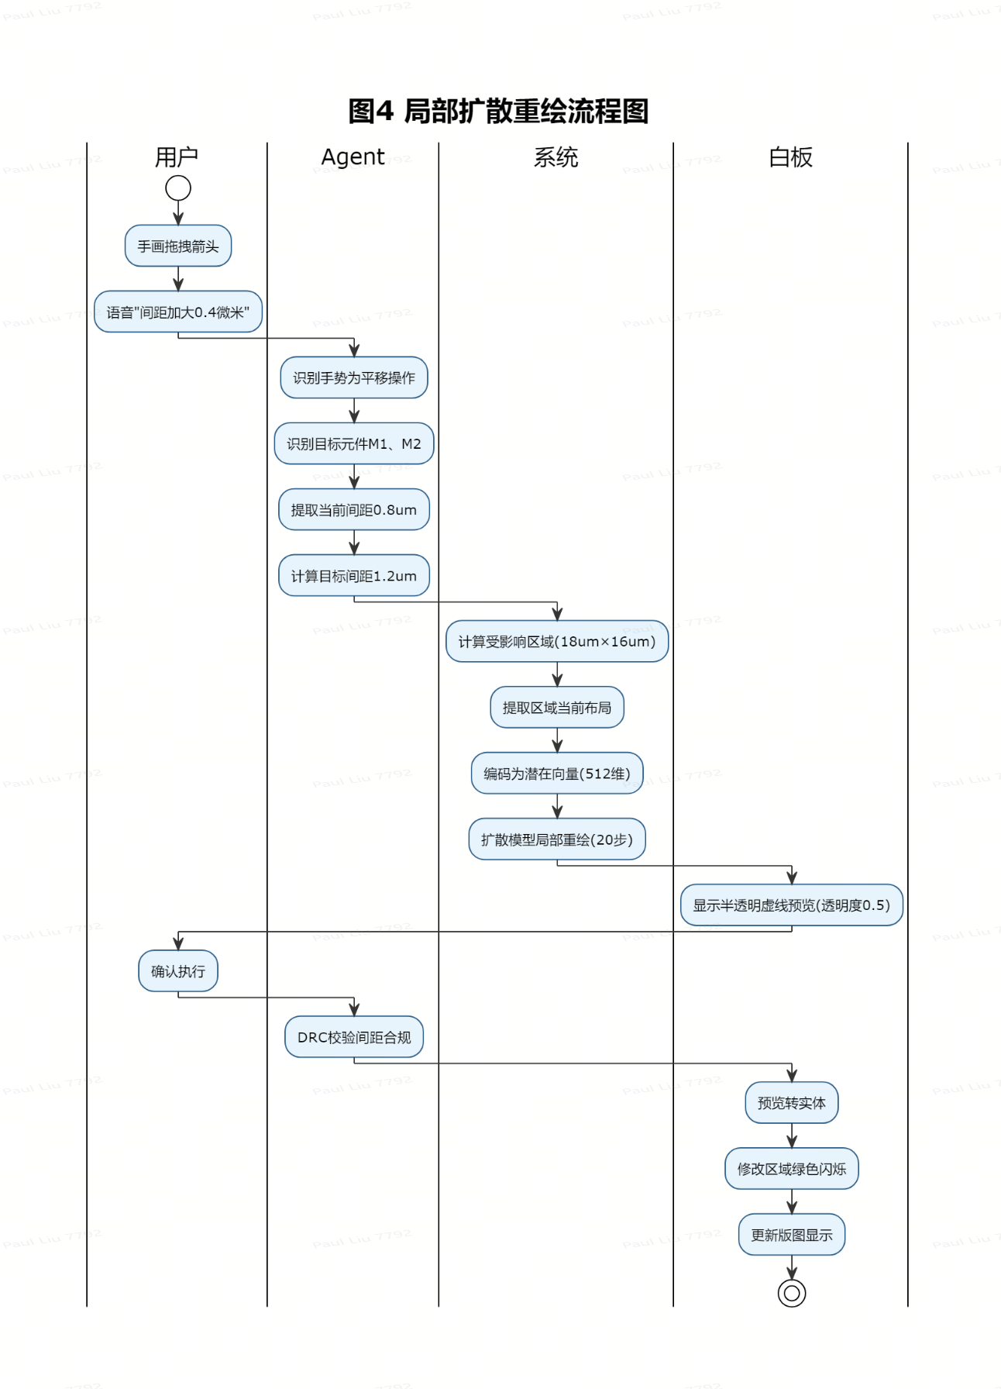
7
附图与说明 (Figures and description) *
图4 用户通过手绘箭头和语音指令请求调整元件间距后，系统计算受影响区域、调用扩散模型进行局部重绘（20步）、以半透明虚线预览供用户确认、最终执行并更新版图的完整流程。
ChangXin Memory Technologies, Inc.
Confidential
Notes:
附图与说明 (Figures and description)
请将专利交底书中每一张图表编号，并附上图表的说明。Please number each figure or table and attach the description for them.

Slide 19
8
缩略语 (Description of the abbreviation)
英文缩写，请在这一部分写清楚对应的中文和英文全称。
缩写 (Abbreviation) | 中文(Chinese) | 英文 (English)
EDA | Electronic Design Automation | 电子设计自动化
MLLM | Multi-modal Large Language Model | 多模态大语言模型
TCAD | Technology Computer-Aided Design | 工艺计算机辅助设计（仿真）
DRC | Design Rule Check | 设计规则检查
ViT | Vision Transformer | 视觉Transformer
GNN | Graph Neural Network | 图神经网络
JSON | JavaScript Object Notation | JavaScript对象表示法
API | Application Programming Interface | 应用程序编程接口
PDK | Process Design Kit | 工艺设计套件
ChangXin Memory Technologies, Inc.
Confidential
Notes:
缩略语 (Description of the abbreviation)
英文缩写，请在这一部分写清楚对应的中文和英文全称。Please clearly write the abbreviation of corresponding Chinese and English full name in this part.

